Slide 1
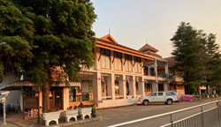
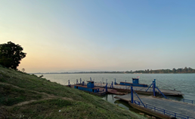
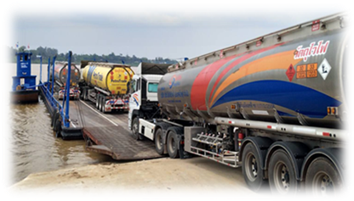
วันเสาร์ที่ 10 กรกฎาคม 2564 เวลา 16.00 น. นายพงษ์ชัย ศิลปอาชา
นายด่านศุลกากรบึงกาฬ เข้าร่วมกับจังหวัดบึงกาฬ นำโดยนายสนิท ขาวสอาด
ผู้ว่าราชการจังหวัดบึงกาฬ พร้อมหัวหน้าส่วนราชการที่เกี่ยวข้อง ให้การต้อนรับ
ดร.ทรงศักดิ์ ทองศรี รัฐมนตรีช่วยว่าการกระทรวงมหาดไทย ในการลงพื้นที่ตรวจราชการในพื้นที่จังหวัดบึงกาฬ ติดตามโครงการก่อสร้างเขื่อนริมน้ำโขง เพื่อไม่ให้เกิดการกัดเซาะเข้าแผ่นดินไทย โดยใช้เรือตรวจการณ์ของสถานีเรือบึงกาฬ
หน่วยปฏิบัติการตามลำน้ำโขง กองทัพเรือ

Slide 2
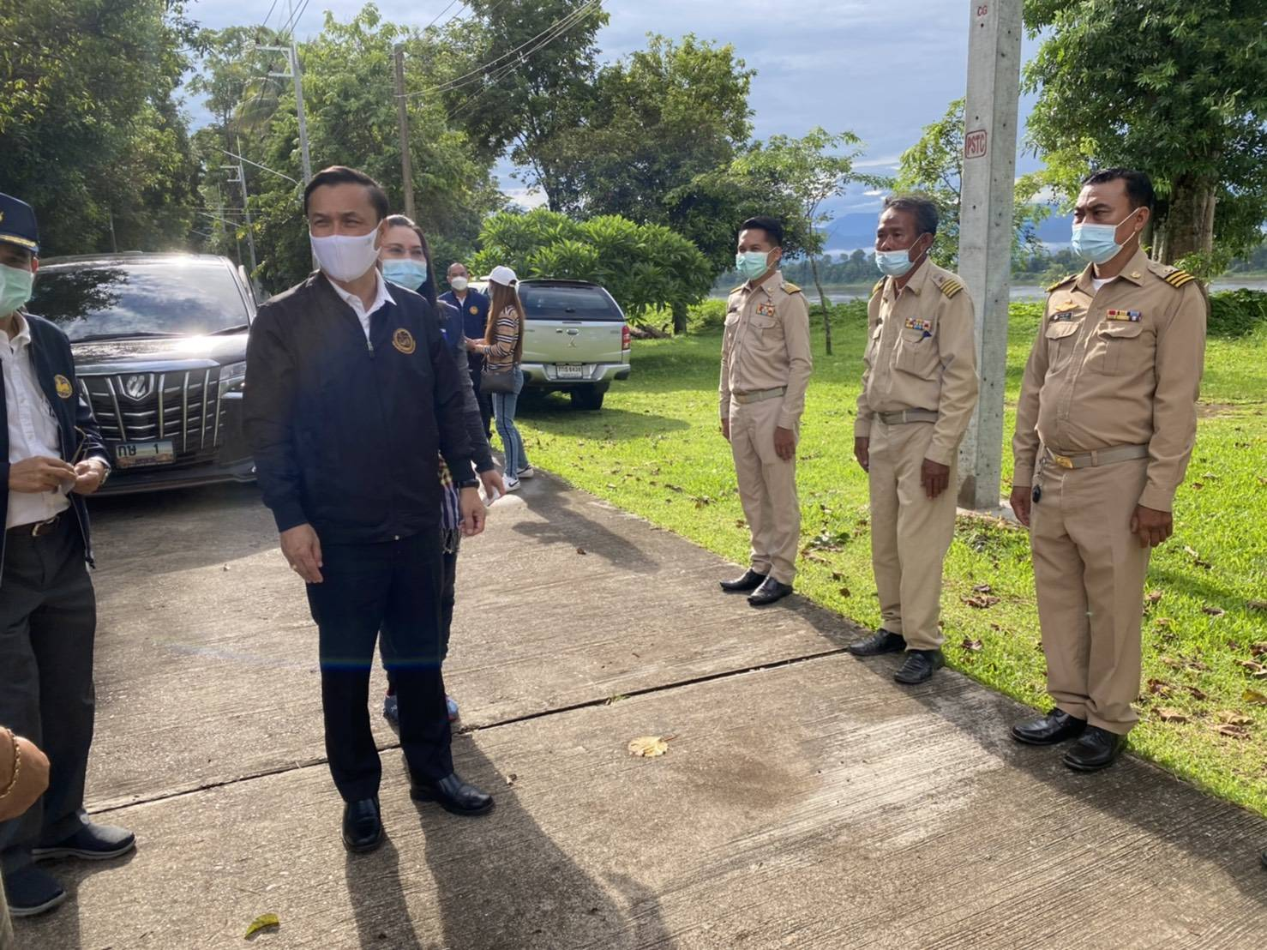

Slide 3
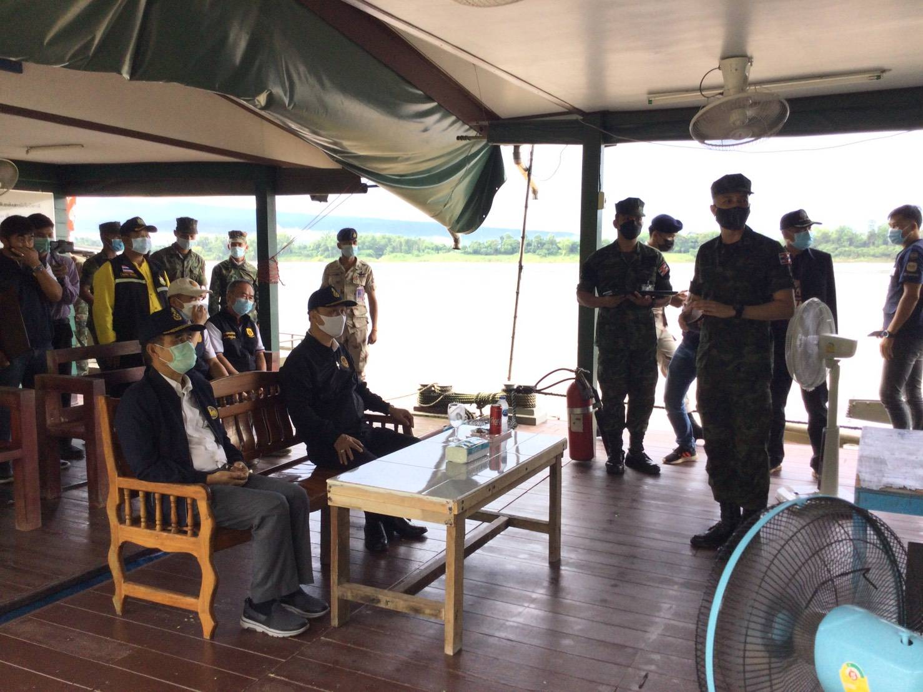

Slide 4
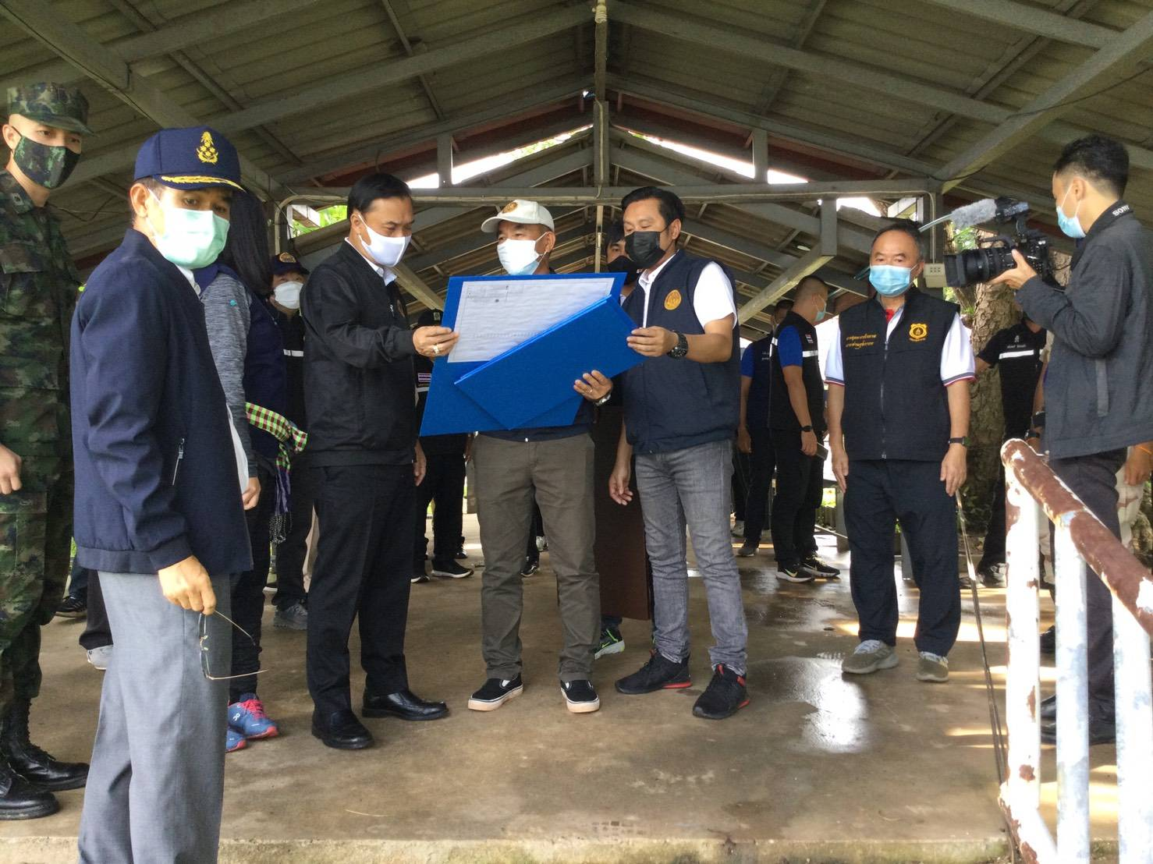

Slide 5
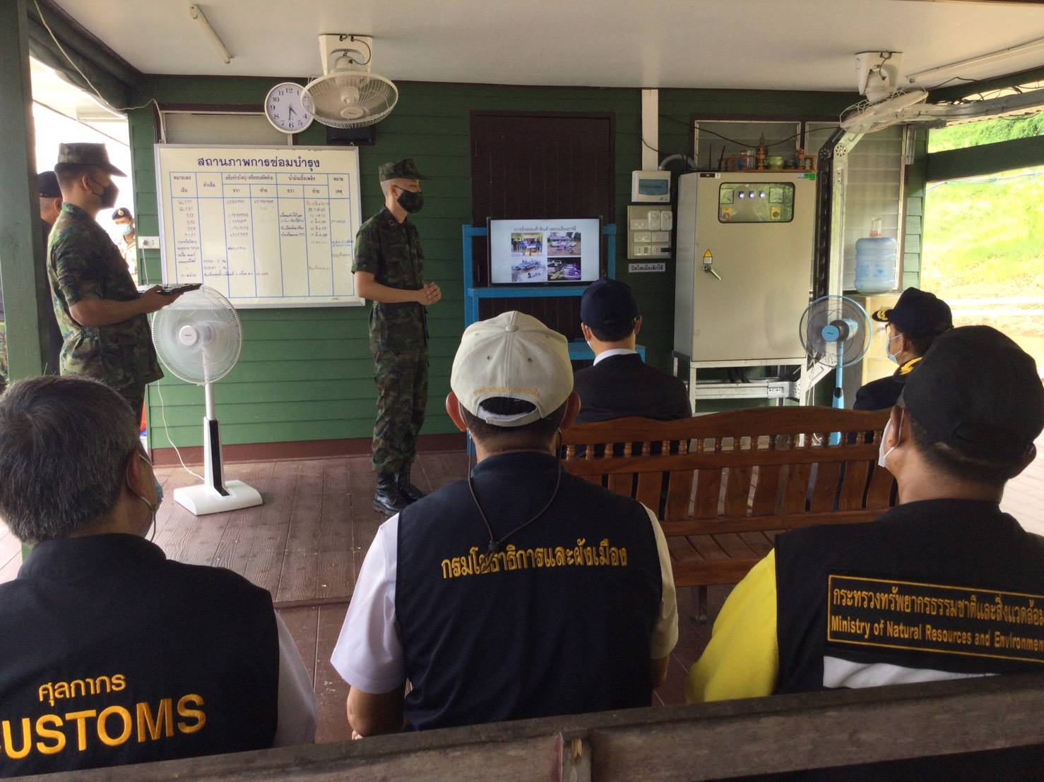

Slide 6
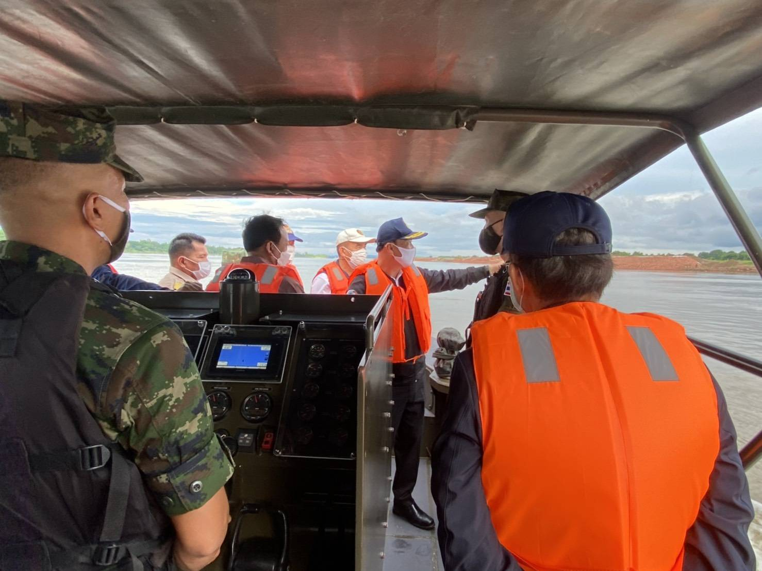

Slide 7
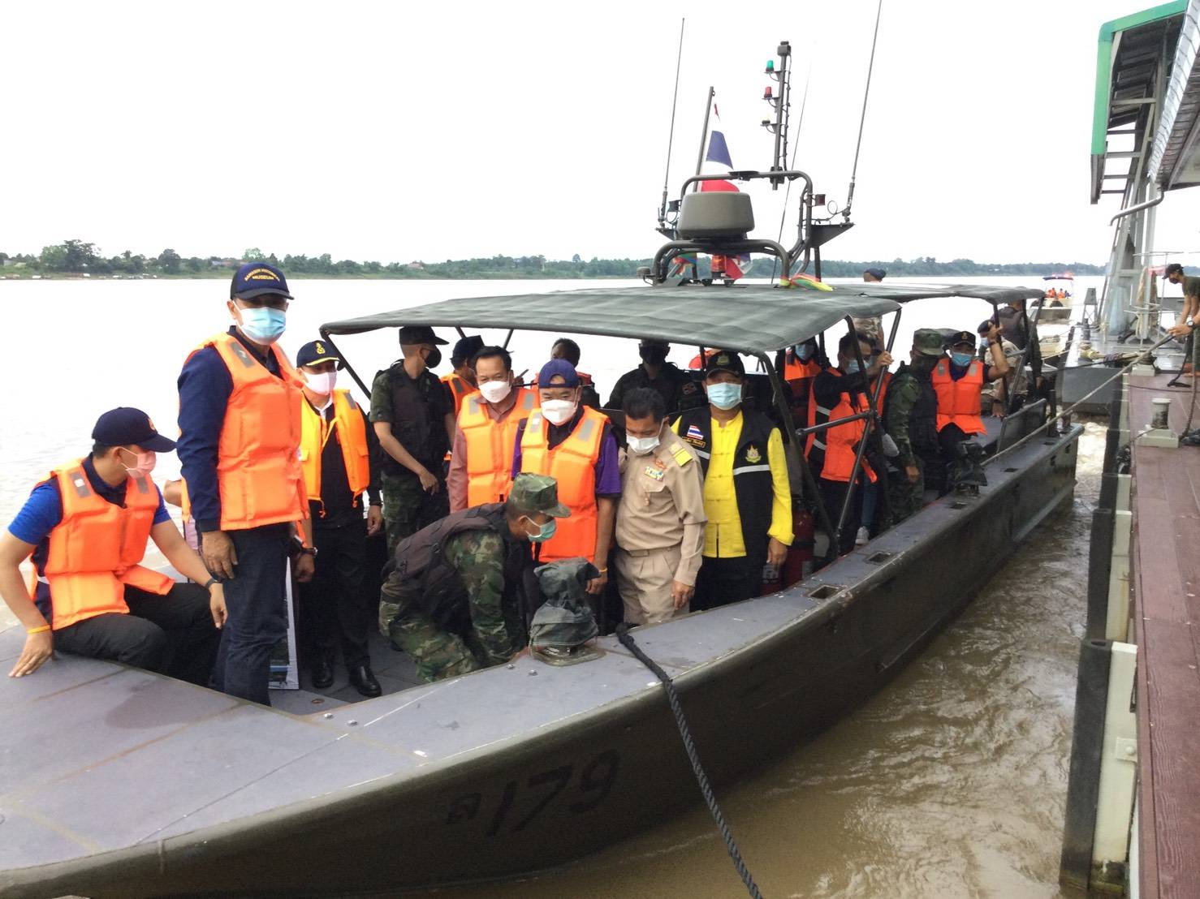

Slide 8
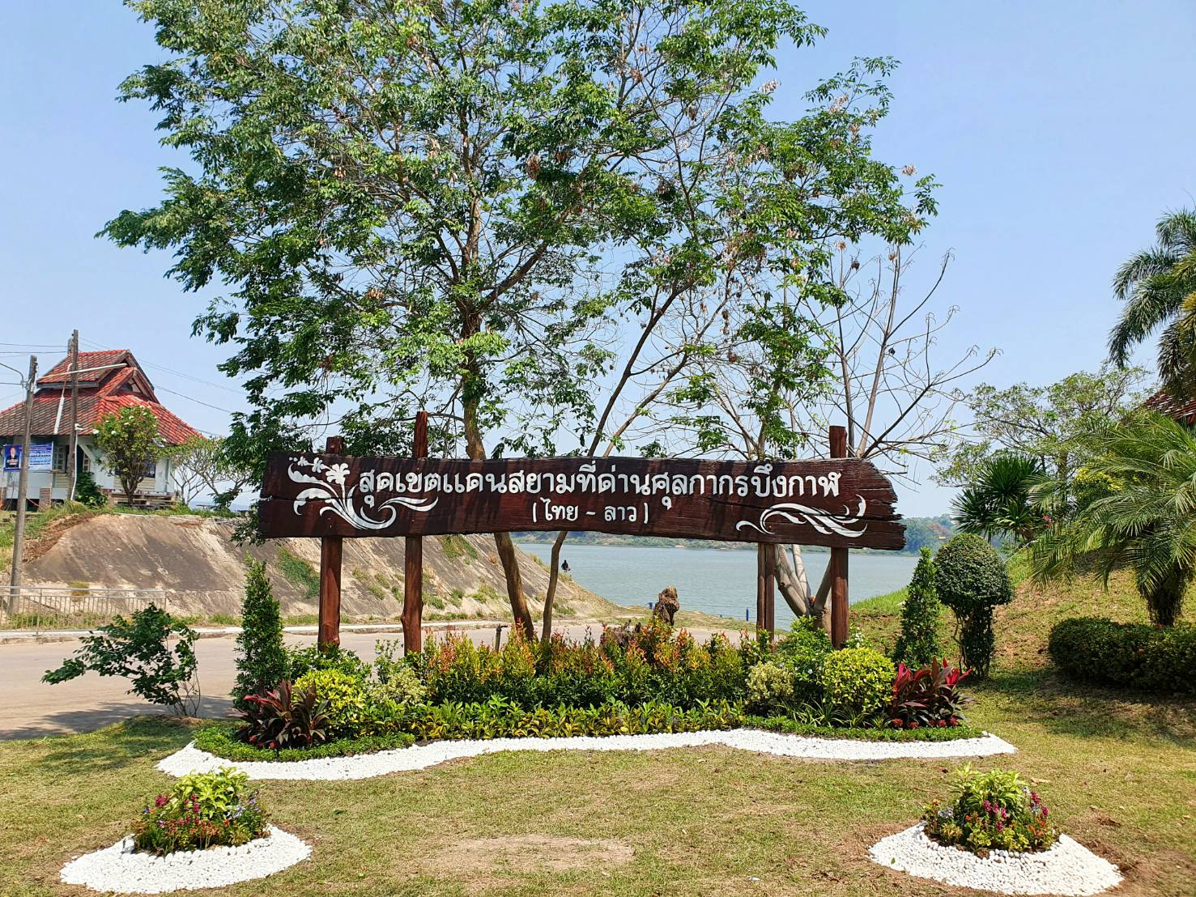
งานประชาสัมพันธ์ ด่านศุลกากรบึงกาฬ โทร 0-4249-1001-3
e-mail : 73150000@customs.go.th

